Slide 1
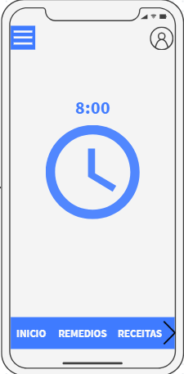
Tecnologias do projeto de aplicação mobile- lembrete de receitas

Slide 2
Versão de Alto Desempenho
FrontEnd: React Native + TypeScript – Cross plataforma, integração com APIs nativas
BackEnd: Java(Spring boot) – Alta escalabilidade e segurança corporativa
Banco de dados: PostgreSQL(AWS RDS) – Robusto, seguro mas possui hospedagem mensal
IA/OCR: Google Cloud – Alta taxa de acerto com custos por requisição
Notificações: Firebase FCM / AWS lambda – muito confiável (requer manutenção)

Slide 3
Versão de Alto Desempenho
Autenticação: Auth0 – Muito seguro, porém pago
Hospedagem: AWS + CI/CD – Alta disponibilidade com custos fixos
Logs: Datadog – excelente no quesito observabilidade

Slide 4
Versão Otimizada
FrontEnd: Flutter(Dart) – Código único para Android+IOS
BackEnd: Node.js+express – Simples, rápido e com ótimo custo beneficio
Banco de dados: Firebase – gratuito ou com baixo custo em uso moderado
IA/OCR : Google ML KIT – gratuito, processa localmente, sem custo por imagem
Notificações: FCM + Flutter local notifications – grátis e nativo

Slide 5
Versão Otimizada
Hospedagem: Render/ Railway + CI/CD(github actions) – Zero custo inicial
Logs: Firebase Crashlytics + Sentry free – gratuito

Slide 6
Protótipo V2

